Slide 1

Η γεωγραφική προσέγγιση της συνείδησης και η εφαρμογή της στο τοπίο
Ευάγγελος Παυλής
PhD – Ερευνητής
Arcadia 2010

Slide 2

Σκοπός
Η εισαγωγή του όρου της «συνείδησης» στο γεωγραφικό προβληματισμό
Πρώτη ολοκληρωμένη θεωρητική και εφαρμοσμένη γεωγραφική προσέγγιση της ανθρώπινης συνείδησης («χωρική συνείδηση»)
Εφαρμογής της στο τοπίο της ελληνικής υπαίθρου

Slide 3
Περιεχόμενα
Μέρος Α: Η γεωγραφική προσέγγιση της «συνείδησης» μέσω του τοπίου
1. Οι έννοιες, οι διεπιστημονικές προσεγγίσεις της «συνείδησης»
2. Η χρηστική προσέγγιση της «συνείδησης»
3. Προς μια γεωγραφική προσέγγιση της συνείδησης
4. Η εφαρμογή της γεωγραφικής προσέγγισης της συνείδησης στο τοπίο
Μέρος Β: Η διερεύνηση της συνείδησης του τοπίου της υπαίθρου στην Ελλάδα και η εφαρμογή του θεωρητικού υποδείγματος
5. Ερευνητικές μέθοδοι και τεχνικές
6. Παρουσίαση, ανάλυση & αποτίμηση αποτελεσμάτων
7. Συμπεράσματα

Slide 4
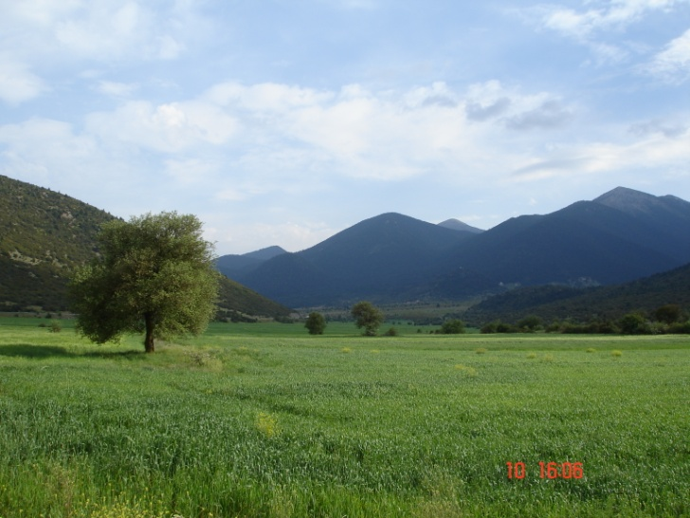
Πρώτο Μέρος
Η γεωγραφική προσέγγιση της «συνείδησης» μέσω του τοπίου

Slide 5
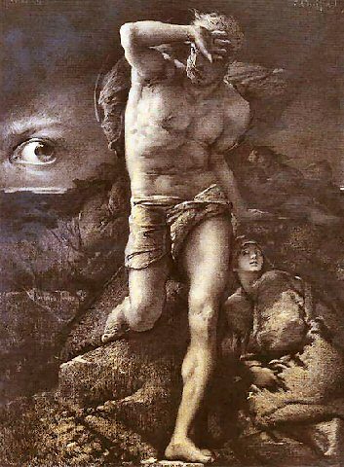
1. Οι έννοιες, οι διεπιστημονικές προσεγγίσεις της «συνείδησης»
Α) Ιστορική αναδρομή και εξέλιξη του όρου
Αναφορές στη «συνείδηση» ως:
έμφυτη γνώση/ μάθηση (Πλάτων),
εσωτερικό χαρακτηριστικό της ψυχής και αποτέλεσμα εμπειρίας (Αριστοτέλης),
διαμοιραζόμενη γνώση (Στωικοί φιλόσοφοι, Κικέρωνας),
εσωτερική κρίση (Αγία Γραφή),
εφαρμογή της πρακτικής και ηθικής γνώσης (Thomas Aquinas -- Ιταλός φιλόσοφος & θεολόγος),
ψυχικό χαρακτηριστικό (René Descartes)
«συνείδηση» = γνώση, μάθηση, εμπειρία, εσωτερική κρίση, σοφία, νου, ψυχή.
François Chifflart (1825-1901), La Conscience (after Victor Hugo)

Slide 6
1. Οι έννοιες, οι διεπιστημονικές προσεγγίσεις της «συνείδησης»
Β) Παραδοσιακές φιλοσοφικές προσεγγίσεις
Φιλοσοφία + Ψυχολογία
«Συνείδηση»
ηθική κρίση που ενεργοποιείται μέσω ‘εσωτερικής φωνής’ που ‘κρίνει και συμβουλεύει για το καλό και το κακό’ διαχωρίζοντας τις πράξεις σε «σωστές» και «λάθος» (Tkacik, 1964).
κάτι περισσότερο από απλή ηθική ανάγνωση ή θέαση του κόσμου… Μια ‘ενεργή στάση προς την ύπαρξη που προϋποθέτει κατανόηση της κατάστασης και ταξινόμηση των συμπερασμάτων’ (Regnier, 2006:153).
Διαφορά συνείδησης/ συνειδητότητας
«Συνειδητότητα» = σύνολο διεργασιών/διαδικασιών που συνιστούν το φαινόμενο (εσωτερική διαδικασία/ διεργασία)
«Συνείδηση» = η σχέση των συστατικών που διαμορφώνουν την έννοια (δηλαδή μια ευρύτερη αξιολόγηση του «τι είναι σωστό»)

Slide 7
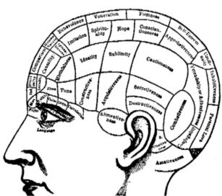
Γ) Σύγχρονες προσεγγίσεις της «συνειδητότητας»
1. Οι έννοιες, οι διεπιστημονικές προσεγγίσεις της «συνείδησης»
Φυσική
Νευροεπιστήμες
η συνειδητότητα είναι θέμα κβαντομηχανικής
ο άνθρωπος-παρατηρητής, μέσω της «συνειδητότητας», επιλέγει/ δημιουργεί την πραγματικότητα, η οποία δεν υπάρχει μόνο στον υλικό κόσμο, αλλά και έξω από αυτόν (στο κβαντικό επίπεδο) και αναλόγως διαμορφώνει νοητικά και το παρατηρούμενο αντικείμενο.
η συνειδητότητα είναι θέμα νευροφυσιολογίας
η μελέτη της «συνειδητότητας» μεταφέρεται από έναν αόρατο μακρόκοσμο σε έναν ορατό μικρόκοσμο.
η «συνειδητότητα» είναι μια πολύπλοκη διαδικασία που δημιουργείται από δίκτυα νευρώνων, συνάψεις και μικροκυκλώματα (η «συνειδητότητα» είναι είδος συνοχής)

Slide 8
1. Οι έννοιες, οι διεπιστημονικές προσεγγίσεις της «συνείδησης»
ΚΑΜΙΑ επαρκής τεκμηρίωση διαφόρων ισχυρισμών, ούτε επαλήθευση κάποιας θεωρίας για τη «συνείδηση»/ «συνειδητότητα» --έχουν εκφραστεί κάποιες πεποιθήσεις...
Η «συνείδηση» πέρα από ψυχολογικό (νοητικό ή/ και βιολογικό) είναι και κοινωνικό/ συλλογικό φαινόμενο και ως τέτοιο έχει ενταχθεί και στην κοινωνική έρευνα.
«Συνείδηση» ως σχέση των συστατικών στοιχείων και μηχανισμών μεταξύ τους, όπως διαμορφώνεται στον εσωτερικό κόσμο του ανθρώπου.

Slide 9
2. Η χρηστική προσέγγιση της «συνείδησης» μέσω της αντίληψης, του συναισθήματος και της συμπεριφοράς
Α) Προς μια λειτουργική προσέγγιση της χρήσης του όρου της «συνείδησης»: από την εξήγηση της φύσης στην εξήγηση της σχέσης
Από αρχαιοτάτων χρόνων υπάρχει μια γενική ιδέα και μια ευρύτερη αίσθηση του τι είναι «συνείδηση».
Η έρευνα της «συνείδησης» θα πρέπει να μετακινηθεί από την εξήγηση της φύσης της ‘συνειδητής εμπειρίας’ στην εξήγηση της σχέσης της με άλλες μορφές εμπειρίας και στη διερεύνηση της σημασίας της για τον άνθρωπο (Crick και Koch, 1998).

Slide 10
2. Η χρηστική προσέγγιση της «συνείδησης» μέσω της αντίληψης, του συναισθήματος και της συμπεριφοράς
Β) Προς ένα λειτουργικό ορισμό της «συνείδησης»
Για να οριστεί εννοιολογικά η «συνείδηση» θα πρέπει να προσδιοριστούν τα συστατικά της στοιχεία («συνείδηση» ως σχέση).
Για πολλούς ερευνητές ως δομικά συστατικά στοιχεία της συνείδησης αναγνωρίζονται η αντίληψη (οι γνωστικές διεργασίες -νόηση, σκέψη, γνώση, εμπειρία, κλπ), το συναίσθημα (ο ευρύτερος συναισθηματικός τομέας) και η συμπεριφορά (εφαρμογή, προσαρμογή, πράξη, δράση, βίωμα, κλπ).
Στις κοινωνικές επιστήμες, η ανθρώπινη πραγματικότητα συγκροτείται μέσα από το τρίπτυχο: α) νοητικές/ αντιληπτικές/ γνωστικές, β) ψυχολογικές/ συναισθηματικές & γ) συμπεριφορικές/ βιωματικές διαστάσεις του ανθρώπινου κόσμου.

Slide 11
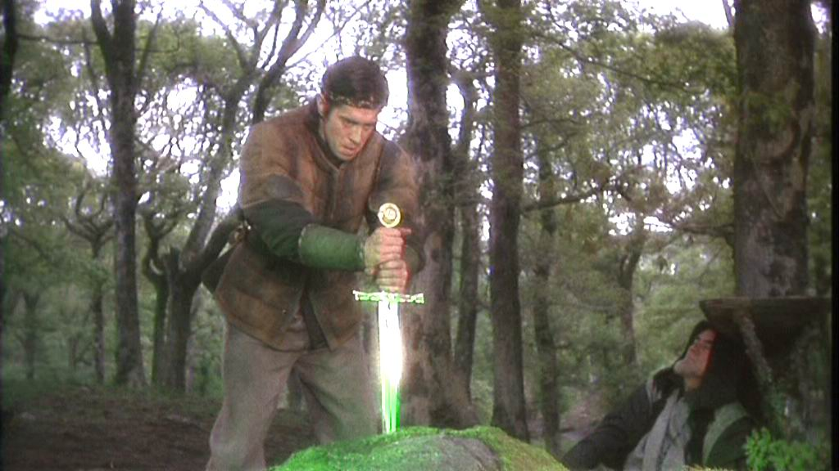
2. Η χρηστική προσέγγιση της «συνείδησης» μέσω της αντίληψης, του συναισθήματος και της συμπεριφοράς
ΟΡΙΣΜΟΣ: Ως ανθρώπινη συνείδηση ορίζεται το αποτέλεσμα που προκύπτει από τις σχέσεις και αλληλεπιδράσεις μεταξύ αντίληψης, συναισθήματος και συμπεριφοράς, απ’ όπου διαμορφώνεται στον άνθρωπο ένας μηχανισμός που τον συνδέει τόσο με το κοινωνικό γίγνεσθαι, όσο και το υποσυνείδητο ή/ και μεταφυσικό επίπεδο.

Slide 12

3. Προς μια γεωγραφική προσέγγιση της συνείδησης
Α) Προσεγγίζοντας τη συνείδηση μέσω του χώρου και της Γεωγραφίας
Για ένα σημαντικό τμήμα των περιβαλλοντικών και κοινωνικών επιστημών, που ασχολούνται με την ανάλυση ψυχολογικών/ βιολογικών και κοινωνικο-πολιτισμικών παραγόντων, η επίδραση του χωρικού παράγοντα (ή του περιβάλλοντος) στον άνθρωπο και στη διαμόρφωση της πραγματικότητας, είναι καταλυτική.
Ο χώρος συντίθεται –μεταξύ άλλων-- και από τα ανθρώπινα αισθήματα, αύρες, συναισθήματα, ένστικτα, αναμνήσεις, μνήμες, αξίες, σύμβολα, σκέψεις, αντιλήψεις και διάφορες γνωστικές διεργασίες, νοοτροπίες, (προ)διαθέσεις, συμπεριφορές, κλπ (Lorimer, 2008, 2007, 2005, Hudson, 2007, Thrift, 2004, 1996, Crang, 1998, Tuan, 1992, Sarre, 1987, Relph, 1976).
Ο χώρος επηρεάζει, αλλά και επηρεάζεται από τα παραπάνω.

Slide 13
3. Προς μια γεωγραφική προσέγγιση της συνείδησης
Β) Προς μια περισσότερο-από-ανθρωποκεντρική προσέγγιση της συνείδησης: γεωγραφικές προσεγγίσεις της σχέσης ανθρώπου-χώρου
Η Γεωγραφία αντιλαμβάνεται και μελετά τον άνθρωπο μέσα από τις σχέσεις και αλληλεπιδράσεις του με το χώρο.
Η διερεύνηση της ανθρώπινης συνείδησης, όσον αφορά σε ζητήματα χώρου, αποδίδεται με τον όρο «χωρική συνείδηση» (spatial conscience, Pavlis & Terkenli, forthcoming), κατ΄ αντιστοιχία με την έννοια της ‘χωρικής συμπεριφοράς’ (spatial behaviour) που αναπτύχθηκε από τη μπηχεβιοριστική γεωγραφία.
Ομοίως με τη συνείδηση, και η χωρική συνείδηση μπορεί να διερευνηθεί μέσω των βασικών συστατικών της: αντίληψη, συναίσθημα, συμπεριφορά, όπως αυτά επηρεάζονται και επηρεάζουν το χώρο και τη συγκρότησή του.

Slide 14
3. Προς μια γεωγραφική προσέγγιση της συνείδησης
Β) Προς μια περισσότερο-από-ανθρωποκεντρική προσέγγιση της συνείδησης: γεωγραφικές προσεγγίσεις της σχέσης ανθρώπου-χώρου
Το επιστημονικό πλαίσιο ανάπτυξης μιας ολοκληρωμένης προσέγγισης της συνείδησης συγκροτείται από:
Την πολιτισμική γεωγραφία, που διερευνά τα χαρακτηριστικά της δόμησης και αποδόμησης του χώρου και τις αλληλεπιδράσεις του με τις διάφορες κοινωνικο-οικονομικές μεταβλητές, υποστηρίζοντας ότι ο χώρος αποτελείται και από ανθρώπινες αντιλήψεις, συναισθήματα και πρακτικές (Hudson, 2007, Thrift, 2004, Crang, 1998, Soja, 1996, Tuan, 1992, Sarre, 1987, Relph, 1976).
Τη μη-αναπαραστατική, και πρόσφατα και την περισσότερο-από-αναπαραστατική, θεωρία και επιστημολογία, όπου η πραγματικότητα προσεγγίζεται ως αποτέλεσμα βιωμένων σχέσεων και αλληλεπιδράσεων μεταξύ ανθρώπου και χώρου (Thrift, 1996, 2007, Lorimer, 2005, 2007, 2008).

Slide 15

4. Η εφαρμογή της γεωγραφικής προσέγγισης της συνείδησης στο τοπίο
Α. Η έννοια του τοπίου
‘«Τοπίο» σημαίνει μία περιοχή, όπως γίνεται αντιληπτή από ανθρώπους, της οποίας ο χαρακτήρας είναι το αποτέλεσμα της δράσης και αλληλεπίδρασης των φυσικών και/ ή ανθρώπινων παραγόντων’ (Ευρωπαϊκή Σύμβαση του Τοπίου).
Τοπίο είναι:
απτή άμεσα αντιληπτή γεωγραφική μονάδα ανάλυσης του χώρου, μέσω της οποίας αποτυπώνεται, οριοθετείται, εκδηλώνεται και εκφράζεται η σχέση ανθρώπου-χώρου,
το αμεσότερο πεδίο αλληλόδρασης των ανθρώπινων συσχετισμών με τον περιβάλλοντα χώρο.
Η έννοια του τοπίου → ανθρώπινες αισθήσεις, εγκεφαλικές διεργασίες, συναισθήματα και συμπεριφορές που εκδηλώνονται ή ενυπάρχουν στο χώρο, σε συνδυασμό με πολιτισμικούς, φυσικούς, κοινωνικούς, οικονομικούς και πολιτικούς παράγοντες.

Slide 16
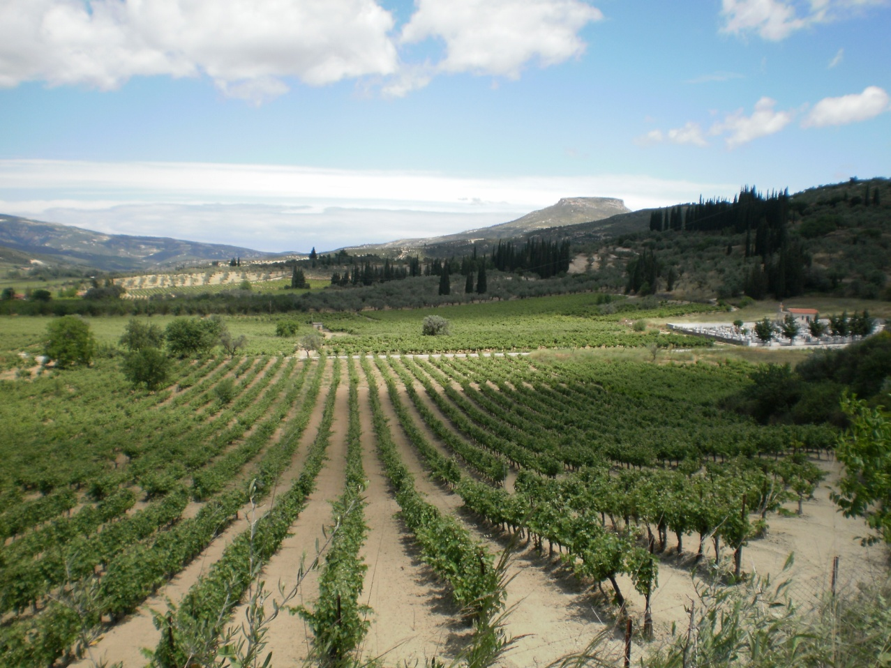
4. Η εφαρμογή της γεωγραφικής προσέγγισης της συνείδησης στο τοπίο
Β. Οι διαστάσεις του τοπίου
Γεωλογική/ γεωμορφολογική/ κλιματολογική διάσταση
Οικολογική διάσταση
Ωφελιμιστική/ παραγωγική διάσταση
Λειτουργική διάσταση
Οπτική/ αναπαραστατική διάσταση
Κοινωνικό-οικονομική διάσταση
Ιστορική/ αρχαιολογική διάσταση
Μνημειακή διάσταση
Συμβολική διάσταση
Αισθητική διάσταση
Βιωματική διάσταση
Εθνική/ πολιτική διάσταση
Μυστικιστική/ τελετουργική/ υπερφυσική διάσταση
Μυθολογική διάσταση
Ανθρωπομορφική διάσταση

Slide 17

4. Η εφαρμογή της γεωγραφικής προσέγγισης της συνείδησης στο τοπίο
Γ. Η συνείδηση του τοπίου (τοπιακή συνείδηση)
Συνείδηση τοπίου είναι το σύνολο των αντιληπτικών, συναισθηματικών και συμπεριφορικών δεσμών (συνειδητών ή υποσυνείδητων) που χαρακτηρίζουν τις σχέσεις του ανθρώπου/ ενός λαού με το τοπίο.
Η συνείδηση τοπίου οδηγεί τον άνθρωπο, αλλά και το κοινωνικό σύνολο, να βλέπει, να αντιλαμβάνεται και να ερμηνεύει τον κόσμο, να αναπτύσσει βαθιές σχέσεις με το χώρο και να διαμορφώνει το συλλογικό του ενσυνείδητο και ασυνείδητο, σε βάθος χρόνου.
Η συνείδηση του τοπίου στο δυτικό κόσμο υπήρξε, πάντοτε, καθοριστικός παράγοντας ιστορικών εξελίξεων που αφορούσαν τη σχέση ανθρώπου και χώρου, παίρνοντας διάφορες μορφές στο χώρο, το χρόνο και τα πολιτισμικά συμφραζόμενα (αναλόγως της έννοιας του τοπίου την κάθε ιστορική περίοδο).

Slide 18
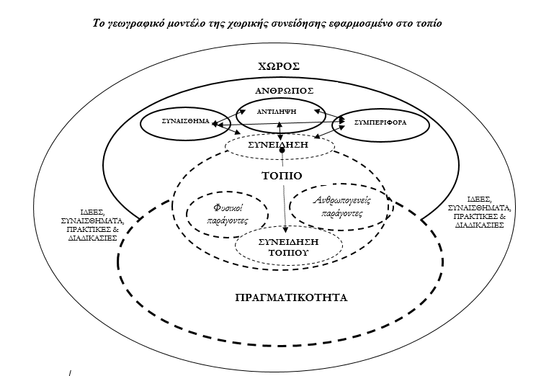

Slide 19
4. Η εφαρμογή της γεωγραφικής προσέγγισης της συνείδησης στο τοπίο
Δ. Το ιστορικό πλαίσιο της εξέλιξης της συνείδησης τοπίου
Η πρώτη φάση συνείδησης τοπίου (Αρχαιότητα – Μεσαίωνας): η ελληνορωμαϊκή παράδοση του τοπίου
Η δεύτερη φάση συνείδησης τοπίου (Αναγέννηση - 19ος αιώνας): η τοπιακή παράδοση της νότιας και της βόρειας Ευρώπης
Η τρίτη φάση συνείδησης τοπίου (20ος αιώνας – σήμερα): η νεότερη και σύγχρονη τοπιακή παράδοση
Στην Ελλάδα: Οι Έλληνες/ίδες κυρίως της υπαίθρου, παλιότερα είχαν ‘μια στενή, οργανική σχέση με το περιβάλλον και το τοπίο τους’ και μέσα από τη σχέση αυτή ‘διασφάλιζαν τα προς το ζην τιμώντας τα τοπία τους, μέσα στα οποία και μέσω των οποίων αναπτύσσονταν τα πολιτισμικά τους συστήματα, ολόκληρη η ζωή τους’ (Τερκενλή, 2010α:42)

Slide 20
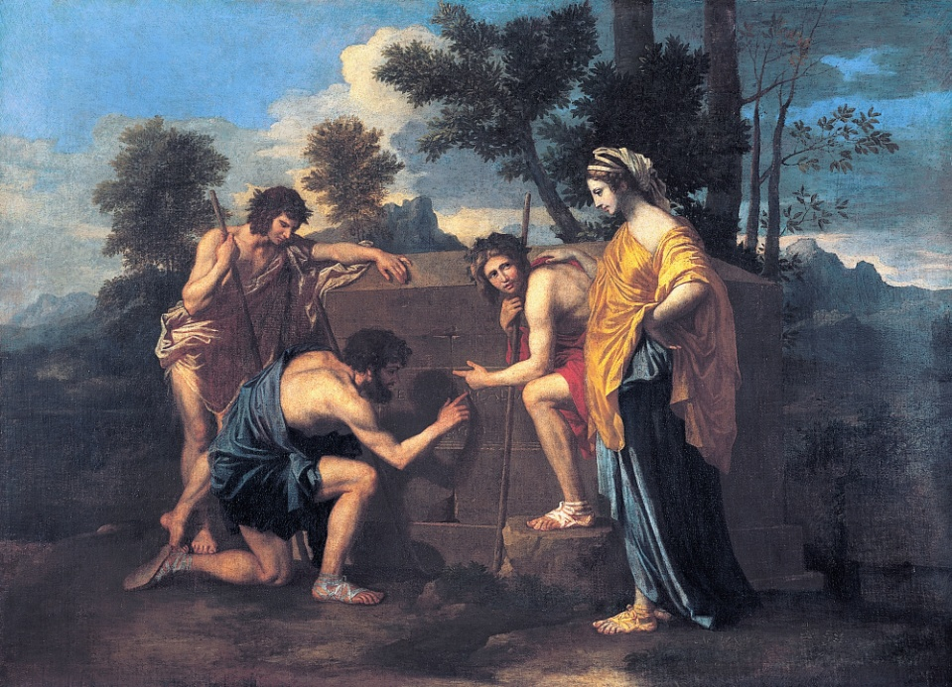
Δεύτερο Μέρος
Η διερεύνηση της συνείδησης του τοπίου της υπαίθρου στην Ελλάδα και η εφαρμογή του θεωρητικού υποδείγματος
Nicolas Poussin (1594-1665), Les Bergers d’Arcadie (Εt in arcadia ego)

Slide 21
5. Ερευνητικές μέθοδοι και τεχνικές
Η έρευνα έλαβε χώρα στη Λέσβο και στην Αρκαδία και συγκεκριμένα στις πόλεις της Μυτιλήνης Λέσβου και της Τρίπολης Αρκαδίας (αστικές περιοχές) και στα χωριά Ασώματος και Παράκοιλα της Λέσβου, και Στεμνίτσα και Βλαχοκερασιά της Αρκαδίας (Μάρτιος-Απρίλιος 2010).
Σκοπός: η διερεύνηση και αποτίμηση της συνείδησης του τοπίου για τον/την σύγχρονο/η Έλληνα/ίδα, μέσω εφαρμογής του μοντέλου της χωρικής συνείδησης στο τοπίο της υπαίθρου.
Επιλογή ερευνητικής μεθόδου: Συλλογή και επεξεργασία εμπειρικών πρωτογενών δεδομένων, που καλούνται να επιβεβαιώσουν ένα θεωρητικό μοντέλο ( «μερικό» → «γενικό»).
Επιλογή ερευνητικών τεχνικών: Με τη βοήθεια δομημένων και ημι-δομημένων ερωτηματολογίων (που αντανακλούν τις υποθέσεις εργασίας) υπό τη μορφή προσωπικών συνεντεύξεων (όργανο συλλογής στοιχείων). Επεξεργασία με το στατιστικό πακέτο SPSS

Slide 22
5. Ερευνητικές μέθοδοι και τεχνικές
Σκοπός του ερωτηματολογίου: η συλλογή πληροφορίας για τα συναισθήματα, τις σκέψεις, τη γνώση, τις εμπειρίες, τις αντιλήψεις, τους ηθικούς κώδικες, τα βιώματα και τις συμπεριφορές των συμμετεχόντων, σε σχέση με τις μορφές, τις λειτουργίες και τις αξίες του τοπίου ευρύτερα, αλλά και του τοπίου της ελληνικής υπαίθρου ειδικότερα.
Κατηγοριοποίηση ερωτήσεων: α) αντιλήψεις β) συναισθήματα, γ) συμπεριφορές
Μορφή ερωτήσεων: κλειστές, ανοιχτές, μικτές, περιγραφικές και ερωτήσεις γνώμης
Χρήση κλιμάκων μέτρησης: ονομαστική, τακτική, αναλογική και κλίμακα διαστημάτων.
Συνεντεύξεις πολιτών:
Σύνολο πολιτών (δομημένες συνεντεύξεις): Ν = 144
Συνεντεύξεις από αστικές περιοχές: 72 (36 από κάθε αστική περιοχή)
Συνεντεύξεις από αγροτικές περιοχές: 72 (18 από κάθε αγροτική περιοχή).
κατηγοριοποίηση ως προς τον χαρακτήρα του τόπου (ύπαιθρος-πόλη), την περιοχή (Λέσβος-Αρκαδία), το φύλο, την ηλικία, μορφωτικό επίπεδο, κατηγορία επαγγέλματος, κατηγορία εισοδήματος
Συνεντεύξεις φορέων:
Σύνολο φορέων (ημι-δομημένες συνεντεύξεις): 25 (θεσμικοί & μη θεσμικοί φορείς, υπηρεσίες, σύλλογοι, συνεταιρισμοί, ενώσεις, κλπ - περίπου ισάριθμες από την κάθε περιοχή μελέτης).

Slide 23
6. Παρουσίαση, ανάλυση & αποτίμηση αποτελεσμάτων
Ερωτηματολόγιο πολιτών
Στατιστικώς σημαντικά αποτελέσματα
Η διερεύνηση της αντίληψης του τοπίου

Slide 24
«Τι είναι τοπίο; Περιγράψτε το όπως εσείς το αντιλαμβάνεστε»
Κυριαρχία αντίληψης τοπίου ως «εικόνας» (οπτικό σχήμα) και ως «φύσης» και «φυσικού περιβάλλοντος» και κατά δεύτερο λόγο ως κάτι «όμορφο».

Slide 25
«Τι είναι τοπίο; Περιγράψτε το όπως εσείς το αντιλαμβάνεστε»
Αντίληψη τοπίου
Λέσβος – Αρκαδία: Οι κάτοικοι της Λέσβου έδειξαν να αντιλαμβάνονται το τοπίο περισσότερο ως φυσικό περιβάλλον/ οικοσύστημα.
Επάγγελμα: Οι συμμετέχοντες που ασκούσαν επιστημονικά επαγγέλματα έδειξαν να αντιλαμβάνονται το τοπίο περισσότερο ως συνδυασμό ανθρωπογενών στοιχείων, απ’ ότι ως «φύση».

Slide 26
«Δώστε μερικά παραδείγματα τοπίων.»
Ως παράδειγμα τοπίου, οι περισσότεροι αναφέρθηκαν γενικά και αόριστα στη φύση, ενώ μεγάλο ποσοστό ερωτώμενων δεν απάντησε.
Λίγοι αναφέρθηκαν σε γεωγραφικώς προσδιορισμένα τοπία.
* Εντοπίστηκαν δυσκολίες στην αντίληψη του τοπίου.

Slide 27
6. Παρουσίαση, ανάλυση & αποτίμηση αποτελεσμάτων
Η διερεύνηση της προτίμησης/ αξιολόγησης του τοπίου (μορφές, λειτουργίες, αξίες) βάσει αντίληψης και συναισθήματος

Slide 28
«Περιγράψτε πώς θα θέλατε να είναι το τοπίο της καθημερινής σας ζωής ή ένα τοπίο που θα σας έδινε ιδιαίτερη ευχαρίστηση.»
Προτίμηση τοπίου ως «καθαρή φύση».

Slide 29
«Περιγράψτε πώς θα θέλατε να είναι το τοπίο της καθημερινής σας ζωής ή ένα τοπίο που θα σας έδινε ιδιαίτερη ευχαρίστηση.»
Προτίμηση τοπίου
Λέσβος-Αρκαδία: Λέσβιοι → τοπίο ως φυσικό περιβάλλον/ οικοσύστημα
Ύπαιθρος – Πόλη: Κάτοικοι της υπαίθρου → τοπίο ως κατοικία

Slide 30
«α) Αναφέρετε 2 ή 3 ελληνικά τοπία ιδιαίτερης, για σας, αξίας.»
Μεγαλύτερη αξία αποδόθηκε στα ορεινά τοπία, καθότι συνδέονται με το κάλλος και είναι αξιακά φορτισμένες περιοχές για τα ελληνικά δεδομένα.
Μικρότερη αξία στα αστικά, περι-αστικά και ημιαστικά τοπία.
Επαληθεύεται η απόδοση μεγαλύτερης αξίας στα φυσικά χαρακτηριστικά του τοπίου και όχι στα ανθρωπογενή του χαρακτηριστικά.

Slide 31
«α) Αναφέρετε 2 ή 3 ελληνικά τοπία ιδιαίτερης, για σας, αξίας.»
Προτίμηση χαρακτήρα τοπίου
Λέσβος-Αρκαδία:
Κάτοικοι Λέσβου → παραθαλάσσια τοπία
Κάτοικοι Αρκαδίας → ορεινά τοπία
Ύπαιθρος – Πόλη:
Κάτοικοι της πόλης → παραθαλάσσια τοπία
Κάτοικοι της υπαίθρου → ορεινά τοπία
Κάτοικοι της υπαίθρου → αγροτικό τοπίο
Κάτοικοι της πόλης → δεν διευκρίνισαν
Τοπία αξίας
Λέσβος – Αρκαδία:
Κάτοικοι της Αρκαδίας → ορεινά τοπία
Κάτοικοι Λέσβου → παραθαλάσσια τοπία
Ύπαιθρος-Πόλη: Κάτοικοι της υπαίθρου → παραθαλάσσια τοπία, νησιωτικά τοπία, τοπία ειδικής πολιτισμικής αξίας

Slide 32
«β) Τι είναι αυτό που κατά τη γνώμη σας δίνει αξία σε κάθε ένα από αυτά τα τοπία;»
Μεγαλύτερη αξία αποδόθηκε στα τοπία των προσωπικών βιωμάτων που συνδέονται με συναισθήματα, αναμνήσεις, καταγωγή, κλπ. (landscape as home)

Slide 33
«β) Τι είναι αυτό που κατά τη γνώμη σας δίνει αξία σε κάθε ένα από αυτά τα τοπία;»
Η βιωματική διάσταση (βιώματα/ αναμνήσεις, εμπειρίες και συναισθήματα) κυριαρχεί. Ακολουθεί η αισθητική διάσταση. Τελευταία η κοινωνική διάσταση του τοπίου.

Slide 34
«β) Τι είναι αυτό που κατά τη γνώμη σας δίνει αξία σε κάθε ένα από αυτά τα τοπία;»
Λόγοι απόδοσης αξίας στο τοπίο
Λέσβος – Αρκαδία:
Κάτοικοι της Λέσβου → γεωλογική/ γεωμορφολογική/ κλιματολογική/ οικολογική διάσταση του τοπίου
Κάτοικοι της Αρκαδίας → συμβολική διάσταση του τοπίου (ιστορία, μυθολογία και εθνική ταυτότητα)
Ύπαιθρος-Πόλη:
Κάτοικοι υπαίθρου → μεγαλύτερη αξία στο τοπίο βάσει προσωπικών εμπειριών
Κάτοικοι υπαίθρου → μεγαλύτερη αξία στο τοπίο ως κατοικία και στα τοπία της ευρύτερης περιφέρειας/ περιοχής
Κάτοικοι αστικών περιοχών → μεγαλύτερη αξία στη συμβολική διάσταση των τοπίων, στα τοπία της περιφέρειας, στην αισθητική και πολιτισμική διάσταση του τοπίου

Slide 35
«β) Τι είναι αυτό που κατά τη γνώμη σας δίνει αξία σε κάθε ένα από αυτά τα τοπία;»
Εκπαίδευση:
Υψηλό επίπεδο εκπαίδευσης → λιγότερη αξία στο τοπίο ως κατοικία.
Χαμηλό επίπεδο εκπαίδευσης → λιγότερη αξία στη συμβολική διάσταση του τοπίου.
Πρωτοβάθμια εκπαίδευση → μεγαλύτερη αξία στη χρηστική/ παραγωγική/ λειτουργική διάσταση του τοπίου και λιγότερη αξία στην πολιτισμική/ αρχαιολογική/ μνημειακή διάσταση του τοπίου.
Ηλικία:
Άνω των 65 → λιγότερη αξία στην αισθητική διάσταση του τοπίου,
Ηλικία 30-44 → περισσότερη αξία στην αισθητική διάσταση του τοπίου
Επάγγελμα: Εργάτες-αγρότες-τεχνίτες → περισσότερη αξία στο τοπίο ως κατοικία (απ’ ότι έκαναν οι επιστήμονες και οι μεγαλύτεροι επιχειρηματίες).

Slide 36
6. Παρουσίαση, ανάλυση & αποτίμηση αποτελεσμάτων
Η διερεύνηση της συμπεριφοράς προς το τοπίο της υπαίθρου

Slide 37
«Ποια είναι, κατά τη γνώμη σας, τα σημαντικότερα σημερινά προβλήματα του τοπίου της ελληνικής υπαίθρου;»
Ως το σημαντικότερα προβλήματα για το τοπίο της υπαίθρου θεωρήθηκαν:
η ρύπανση του περιβάλλοντος,
οι φυσικές καταστροφές & η έλλειψη μέτρων αντιμετώπισής τους,
η ερήμωση αγροτικών περιοχών και η ανεξέλεγκτη ρίψη απορριμμάτων (χωματερές)
Το θέμα της εκτός σχεδίου δόμησης προκάλεσε ισχυρές διαφωνίες ως προς το αν πράγματι είναι ή όχι πρόβλημα του ελληνικού τοπίου.

Slide 38
«Ποια είναι, κατά τη γνώμη σας, τα σημαντικότερα σημερινά προβλήματα του τοπίου της ελληνικής υπαίθρου;»
Τα προβλήματα του τοπίου της ελληνικής υπαίθρου
Πόλη-ύπαιθρος:
Κάτοικοι αστικών περιοχών → πρόβλημα εκτός σχεδίου δόμησης και οικοπεδοποίησης δασικών/ λιβαδικών εκτάσεων
Κάτοικοι υπαίθρου → διαφώνησαν ειδικά με το θέμα της εκτός σχεδίου δόμησης.
Κάτοικοι υπαίθρου → πρόβλημα ερήμωσης αγροτικών περιοχών και εγκατάλειψης της υπαίθρου.
Εκπαίδευση:
Ανώτερο επίπεδο εκπαίδευσης → προβλήματα εκτός σχεδίου δόμησης και άναρχης τουριστικής ανάπτυξης
Χαμηλότερο επίπεδο εκπαίδευσης → διαφώνησε με προβλήματα εκτός σχεδίου δόμησης και άναρχης τουριστικής ανάπτυξης ή δεν εξέφρασε άποψη.

Slide 39
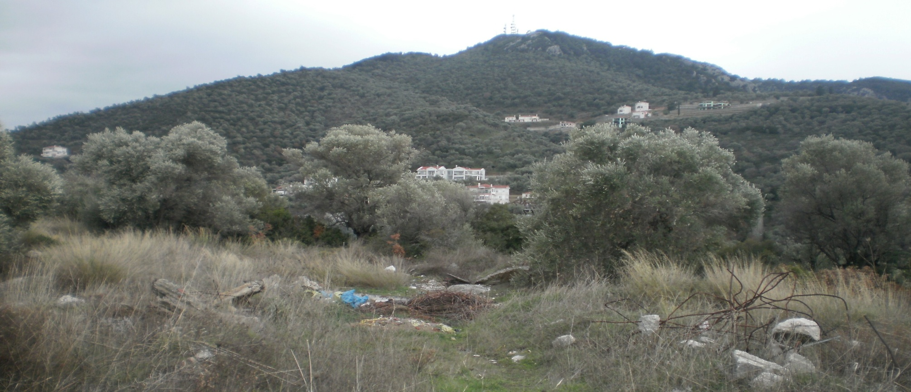
Η διερεύνηση της συμπεριφοράς προς το τοπίο της υπαίθρου
Ανεξέλεγκτη ρίψη απορριμμάτων και άναρχη εκτός σχεδίου δόμηση στους ελαιώνες της Λέσβου.

Slide 40
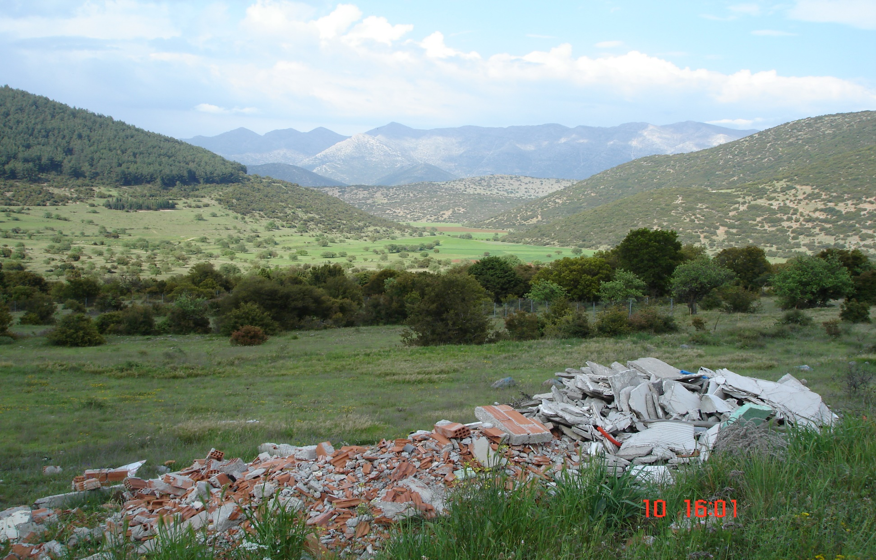
Η διερεύνηση της συμπεριφοράς προς το τοπίο της υπαίθρου
Απόρριψη μπαζών και υποβάθμιση του τοπίου της αρκαδικής υπαίθρου.

Slide 41
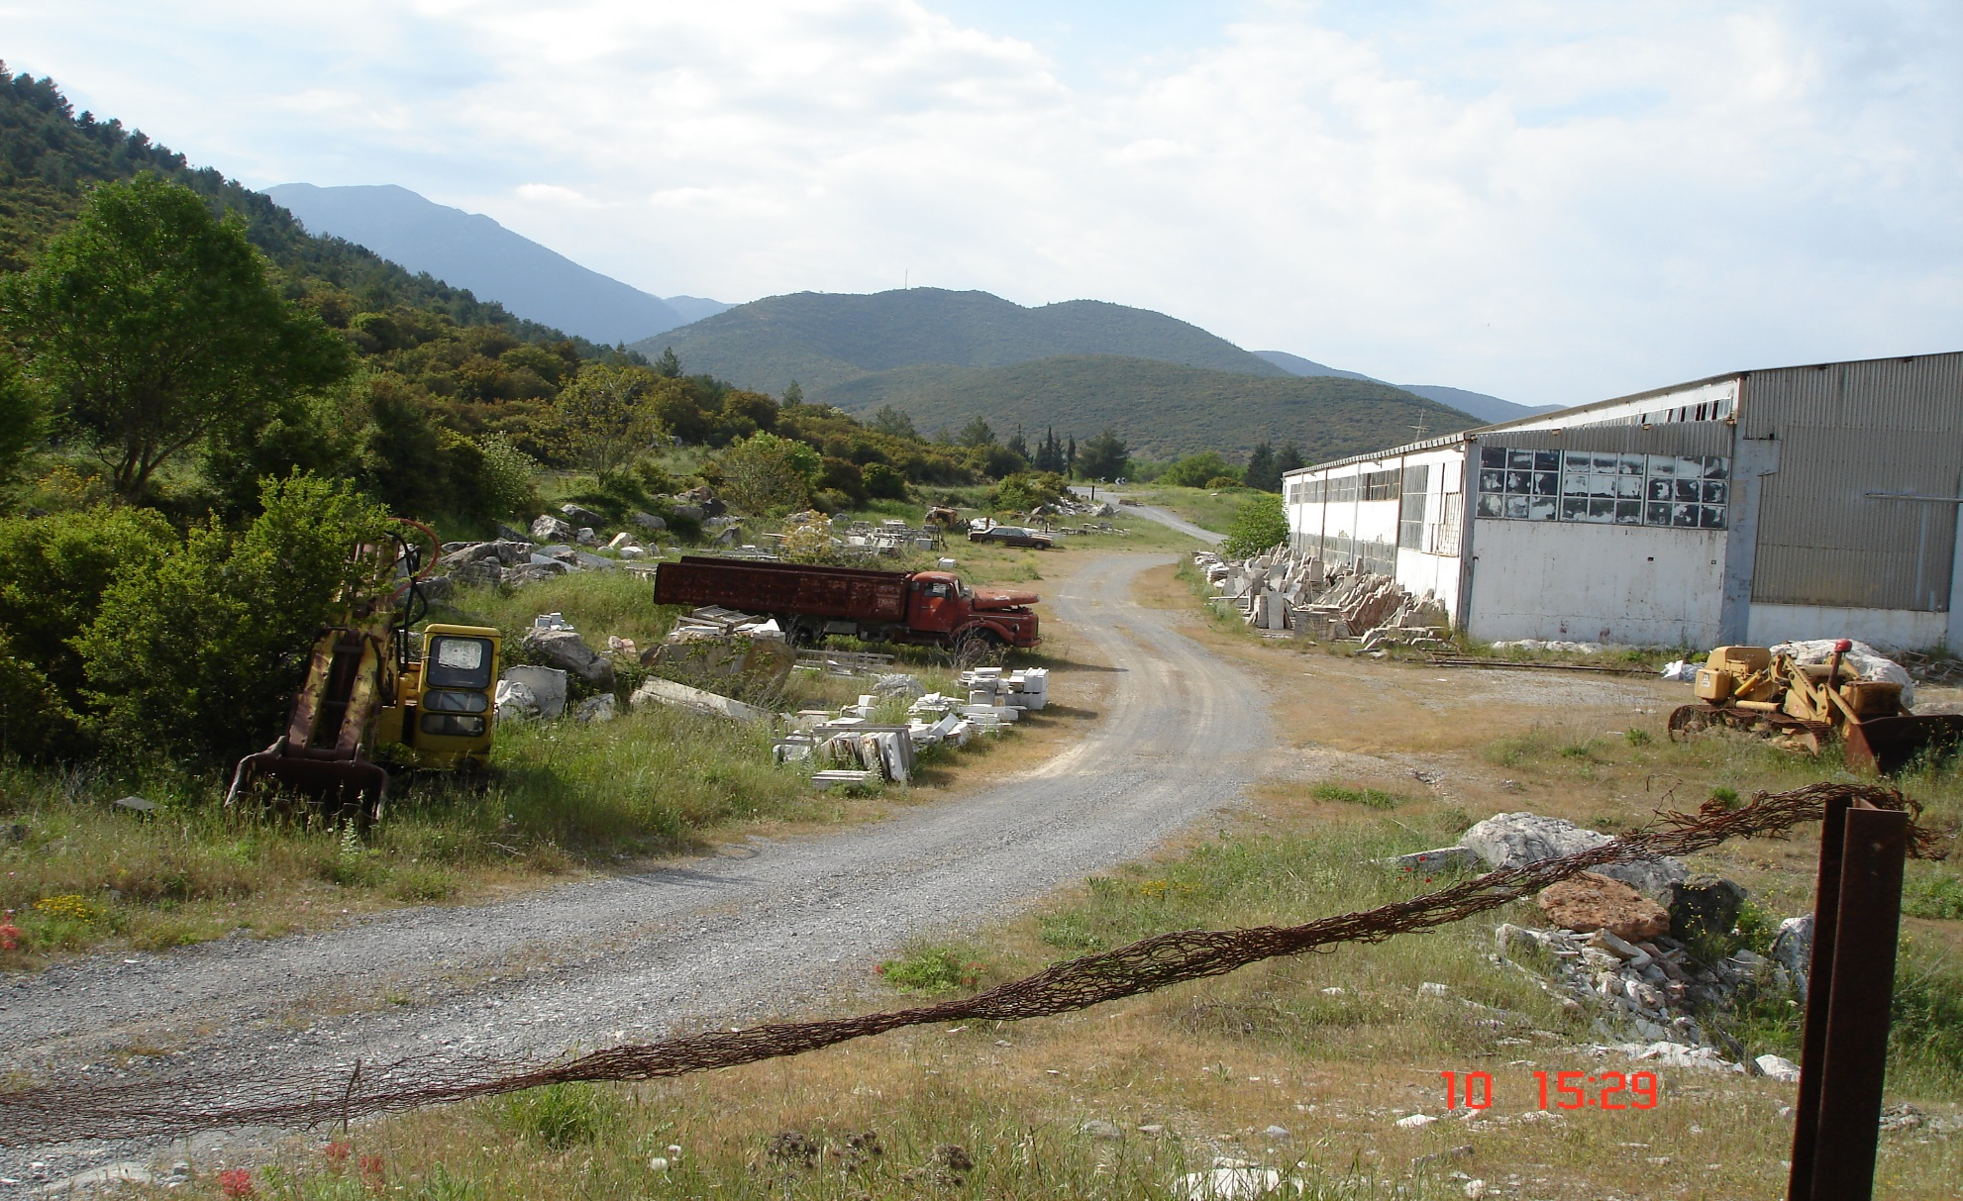
Η διερεύνηση της συμπεριφοράς προς το τοπίο της υπαίθρου
Εγκαταλελειμμένα και ερειπωμένα κτίρια, οχήματα, μηχανήματα, όπως φαίνονται από δημόσιο πολυσύχναστο δρόμο λίγο έξω από την Τρίπολη της Αρκαδίας.

Slide 42
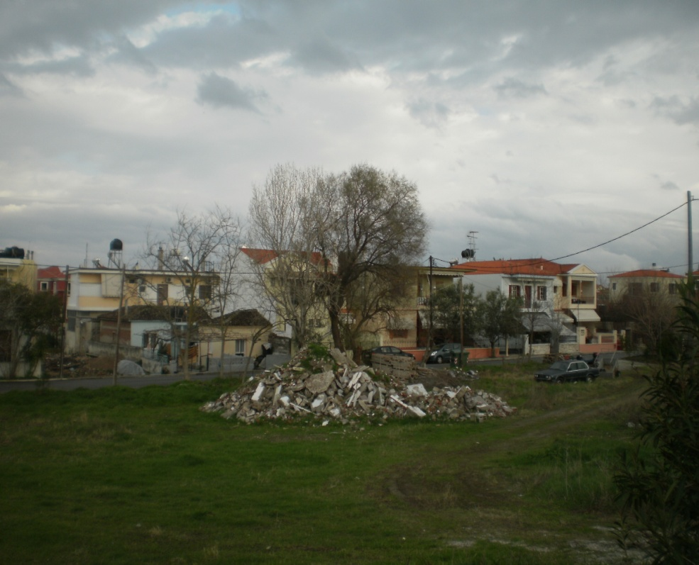
Η διερεύνηση της συμπεριφοράς προς το τοπίο της υπαίθρου
Ανεξέλεγκτη ρίψη μπαζών και εγκατάλειψη οχήματος τέλους κύκλου ζωής στην είσοδο του χωριού «Παναγιούδα» της Λέσβου (7 χλμ από την πρωτεύουσα), όπως φαίνονται από δημόσιο δρόμο. Υπήρχαν στη θέση αυτή επί τουλάχιστον 7 μήνες (από Δεκέμβριο του 2011).

Slide 43
«Έχετε προβεί σε κάποια ενέργεια που είχε αρνητικό αντίκτυπο στο τοπίο;»
Εκδήλωση αρνητικής συμπεριφοράς προς το τοπίο
Ο ένας στους τρεις (35%) αποδέχεται ότι έχει εκδηλώσει αρνητική συμπεριφορά προς το τοπίο
Οι περισσότεροι συμμετέχοντες αποδίδουν την αρνητική συμπεριφορά προς το τοπίο στην αμέλεια/ έλλειψη βούλησης. Άρα, κατά μεγαλύτερο βαθμό, πρόκειται για συνειδητή επίδειξη αρνητικής συμπεριφοράς.

Slide 44
«Τι ή ποιος θεωρείτε ότι ευθύνεται για τα προβλήματα αυτά; Μπορείτε να επιλέξετε παραπάνω από μια απαντήσεις.»
Οι ενδογενείς αιτίες, όπως η έλλειψη παιδείας και οι συμπεριφορές όλων (νοοτροπίες και πρακτικές), αναφέρθηκαν ως οι πιο σημαντικές αιτίες των προβλημάτων του τοπίου της υπαίθρου.
Γενικότερα, ως σημαντικότερο αίτιο που οδηγεί στα προβλήματα του τοπίου της υπαίθρου αναφέρθηκε η έλλειψη παιδείας.

Slide 45
«Εσείς προσωπικά, μέσα από την καθημερινή ή τη δημόσια ζωή σας, συμβάλλετε στην προστασία, διατήρηση ή/ και διαχείριση του τοπίου της υπαίθρου και με ποιο τρόπο;»
Γενικότερα, η πλειονότητα έτεινε να ισχυρίζεται ότι συνδράμει ενεργά έως πολύ ενεργά στην προστασία του τοπίου και στην ορθή του διαχείριση.
Διαφαίνεται μια τάση ανακολουθίας/ αναντιστοιχίας/ αντιφατικότητας λόγων & πράξεων.
Η υπάρχουσα κοινά διαπιστωμένη κατάσταση σε πολλά επίπεδα αφήνει πολλά περιθώρια αμφισβήτησης των απαντήσεων που έδωσαν οι συμμετέχοντες στην έρευνα.

Slide 46
«Εσείς προσωπικά, μέσα από την καθημερινή ή τη δημόσια ζωή σας, συμβάλλετε στην προστασία, διατήρηση ή/ και διαχείριση του τοπίου της υπαίθρου και με ποιο τρόπο;»
Αιτίες των προβλημάτων του τοπίου της υπαίθρου
Πόλη-ύπαιθρος: Κάτοικοι πόλεων → περισσότερες αναφορές στην έλλειψη αστυνόμευσης και στη μη εφαρμογή των νόμων, στην έλλειψη νομοθετικού πλαισίου και στην έλλειψη παιδείας.
Ηλικία:
Αύξηση ηλικίας → περισσότερες αναφορές στην έλλειψη αστυνόμευσης και μη εφαρμογή των νόμων και στην αδυναμία των πολιτικών προσώπων
Μείωση ηλικίας → λιγότερες αναφορές στην έλλειψη αστυνόμευσης και μη εφαρμογή των νόμων
Επάγγελμα: Εργάτες-αγρότες-τεχνίτες → λιγότερες αναφορές στις συμπεριφορές όλων μας ως αιτία υποβάθμισης του τοπίου
Εκπαίδευση: Ανώτερη εκπαίδευση → περισσότερες αναφορές στις συμπεριφορές όλων, στην έλλειψη παιδείας και σε συγκεκριμένες ομάδες επαγγελμάτων/ λόμπι ως αιτίες για τα προβλήματα του τοπίου της υπαίθρου.

Slide 47
«Εσείς προσωπικά, μέσα από την καθημερινή ή τη δημόσια ζωή σας, συμβάλλετε στην προστασία, διατήρηση ή/ και διαχείριση του τοπίου της υπαίθρου και με ποιο τρόπο;»
Συμμετοχή στην προστασία και στην καλή διαχείριση του τοπίου
Πόλη-ύπαιθρος:
Κάτοικοι της υπαίθρου → συμμετοχή στην κατάσβεση πυρκαγιάς
Κάτοικοι πόλης → συμμετοχή στην ανακύκλωση
Φύλο: Λιγότερες γυναίκες απ’ ότι άνδρες δήλωσαν ότι συνεισφέρουν στην κατάσβεση πυρκαγιάς.
Ηλικία:
Αύξηση ηλικίας → μείωση συμμετοχής στην ανακύκλωση
Αύξηση ηλικίας → δήλωση μη πρόκλησης αρνητικής επίπτωσης στο περιβάλλον
Επάγγελμα:
Επιστημονικά επαγγέλματα → περισσότερη συμμετοχή στην ανακύκλωση
Εργάτες-αγρότες-τεχνίτες → λιγότερη συμμετοχή στην ανακύκλωση
Εκπαίδευση: Ανώτερη εκπαίδευση → περισσότερη συμμετοχή στην ανακύκλωση

Slide 48
7. Συμπεράσματα
5 χαρακτηριστικά της σύγχρονης παράδοσης τοπίου στην Ελλάδα
1) Κυριαρχία της παράδοσης του τοπίου ως «καθαρή φύση».
2) Έντονη ταύτιση της τοπιακής προτίμησης των συμμετεχόντων στο δείγμα (ειδικά των κατοίκων της υπαίθρου) με το τοπίο της κατοικίας τους.
3) Κυριαρχία προτίμησης τοπίου βάσει προσωπικών βιωμάτων, αναμνήσεων, καταγωγής ή/ και συναισθημάτων, που μαρτυρά τη σημασία και σημαντικότητα της άμεσης, βιωματικής σχέσης τους με το χώρο/ τοπίο.
4) Δεν υπάρχει ιδιαίτερη προτίμηση του τοπίου ως καθαρά αγροτικού χώρου, ούτε του τοπίου ως χώρου ανθρώπινης παρουσίας.
5) Υπάρχει σαφής προτίμηση στα ορεινά τοπία που έχουν χαθεί, επαν-ανακαλυφθεί και εξιδανικευτεί, στα οποία προσδίδεται ιδιαίτερη αισθητική και πολιτισμική αξία, ενώ μικρότερη προτίμηση/ αξία προσδίδεται στα αστικά τοπία, τα οποία χρήζουν προστασίας, διαχείρισης και σχεδιασμού.

Slide 49
7. Συμπεράσματα
Οι περισσότεροι στατιστικώς σημαντικοί συσχετισμοί προκύπτουν μεταξύ των κατοίκων της πόλης και της υπαίθρου και, κατά δεύτερο λόγο, μεταξύ ανθρώπων διαφορετικού μορφωτικού επιπέδου (δεν συμπεριλήφθηκε η κατηγορία ατόμων ανώτατου μορφωτικού επιπέδου στην ύπαιθρο, καθότι δεν εντοπίστηκαν τέτοια άτομα).
Τα υπόλοιπα κοινωνικοοικονομικά χαρακτηριστικά (τόπος, φύλο, ηλικία, επάγγελμα, εισόδημα) δεν δείχνουν να χαρακτηρίζονται ούτε από ανάλογο αριθμό στατιστικώς σημαντικών σχέσεων/ συσχετισμών, ούτε από άμεσους ξεκάθαρους συσχετισμούς.

Slide 50
7. Συμπεράσματα
ΓΕΝΙΚΟ ΣΥΜΠΕΡΑΣΜΑ:
Οι Έλληνες/ίδες διαθέτουν περιορισμένη αντίληψη του τοπίου (προβληματική ανάγνωση, εννοιολόγηση, νοηματοδότηση, κλπ) και, κατά συνέπεια, η σχέση τους με το τοπίο διαγράφεται ελλειμματική, προβληματική και συγκεχυμένη.
Η διαμόρφωση συνείδησης τοπίου του σύγχρονου Έλληνα βρίσκεται σε πρώιμο στάδιο, καθότι οι Έλληνες, δεδομένης της περιορισμένης τους αντίληψης τοπίου, αρχίζουν μεν να (επαν)αναπτύσσουν το συναίσθημα για το τοπίο, ωστόσο επιδεικνύουν ένα άθροισμα αρνητικών συμπεριφορών προς αυτό.

Slide 51
7. Συμπεράσματα
Α) Οι κάτοικοι της υπαίθρου → τοπίο ως παραγωγικό αγαθό, ως τόπο κατοικίας, ως ανθρώπινη παρουσία, ως καθημερινό βίωμα, ως καταγωγή/ ανάμνηση.
Οι κάτοικοι της πόλης → τοπίο ως συμβολικό αγαθό/ μόρφωμα, το συνδέουν με το κάλλος, αποδίδοντας στην έλλειψη παιδείας ένα μεγάλος μέρος ευθύνης για τα σύγχρονα προβλήματά του για τα οποία φαίνεται ότι έχουν μια πιο ολοκληρωμένη άποψη σε σχέση με τους κατοίκους της υπαίθρου.
Β) Άτομα υψηλότερου μορφωτικού επιπέδου → πιο καλλιεργημένα συναισθήματα για το τοπίο, αποδίδοντάς του μεγαλύτερη πολιτισμική/ συμβολική αξία, αναγνωρίζοντας/ κατανοώντας περισσότερο τα σύγχρονα σημαντικά προβλήματά του, καθώς και τις αιτίες τους.
Τα παραπάνω ενδυναμώνουν περισσότερο τη συμμετοχή τους σε δράσεις/ ενέργειες ορθής διαχείρισης του τοπίου/ περιβάλλοντος.

Slide 52
7. Συμπεράσματα
α) Σύγκριση κατοίκων Αρκαδίας-Λέσβου
Οι τρόποι επαφής με το τοπίο και η επίδραση της φυσιογνωμίας του τοπίου κατοικίας/ καταγωγής φαίνεται να επηρεάζουν τη διαμόρφωση των ανθρώπινων συναισθημάτων και αντιλήψεων για το τοπίο, αλλά και διαδικασίες όπως η προτίμηση/ αξιολόγηση τοπίου.
β) Σύγκριση ως προς τις ηλικιακές ομάδες
Μεταξύ των ηλικιακών ομάδων παρατηρούνται διαφορές ως προς τα συναισθήματα, οι οποίες οφείλονται σε διαφορετικά βιώματα και αισθητικά/ αντιληπτικά κριτήρια, που συχνά οδηγούν σε διαφορετική αξιολόγηση των παρεμβάσεων στο τοπίο.
γ) Σύγκριση ως προς τις κατηγορίες επαγγελμάτων
Οι ασκούντες επιστημονικά επαγγέλματα –που στη συγκεκριμένη έρευνα αφορούν κατοίκους της πόλης– τείνουν να χαρακτηρίζονται από μια πιο διευρυμένη και ολοκληρωμένη αντίληψη του τοπίου και της ορθής διαχείρισής του.
δ) Σύγκριση ως προς το φύλο και ως προς τις εισοδηματικές κατηγορίες
Τα αποτελέσματα δεν μπορούν να γενικευθούν, καθότι αφορούν μόνο έναν συσχετισμό και απαιτείται επαλήθευση και με άλλα ερευνητικά αποτελέσματα.
Τα παραπάνω ειδικά συμπεράσματα αφοράνε γενικές τάσεις και δεν μπορούν να γενικευτούν.

Slide 53
7. Συμπεράσματα
Για την ανάλυση της συνείδησης χρειάζονται πολλά περισσότερα στοιχεία που θα μπορούσαν να συλλεχθούν από ομάδες επιστημόνων σε βάθος χρόνου.
Μια πιο βαθιά και ολοκληρωμένη προσέγγιση του τοπίου οδηγεί σε καλύτερη εφαρμογή της Ευρωπαϊκής Σύμβασης για το Τοπίο.
Η ίδια έρευνα θα μπορούσε, επίσης, να πραγματοποιηθεί και στις υπόλοιπες ευρωπαϊκές, τουλάχιστον, χώρες, με στόχο την εξαγωγή συγκρίσιμων στοιχείων και συμπερασμάτων.
ΖΗΤΟΥΜΕΝΟ: καλλιέργεια και εδραίωση συνείδησης τοπίου στο ευρύτερο κοινό, μέσω ανταλλαγής εμπειρίας & αποτελεσμάτων ερευνητικών έργων, βάσει της Ευρωπαϊκής Σύμβασης Τοπίου.

